Slide 1
ИГРА Wordle
Выполнил : Коновальцев Егор сергеевич

Slide 2
Цели: создать игру Wordle, закрепить свои навыки владения языком программирования Python, а также освоить библиотеку для создания оконных приложений PyQt6.

Slide 3
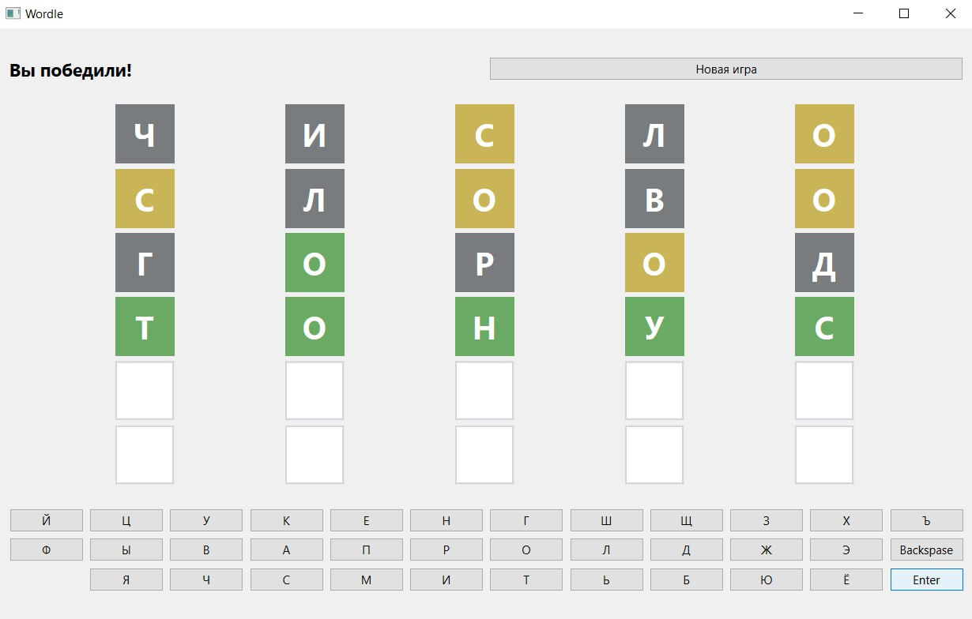
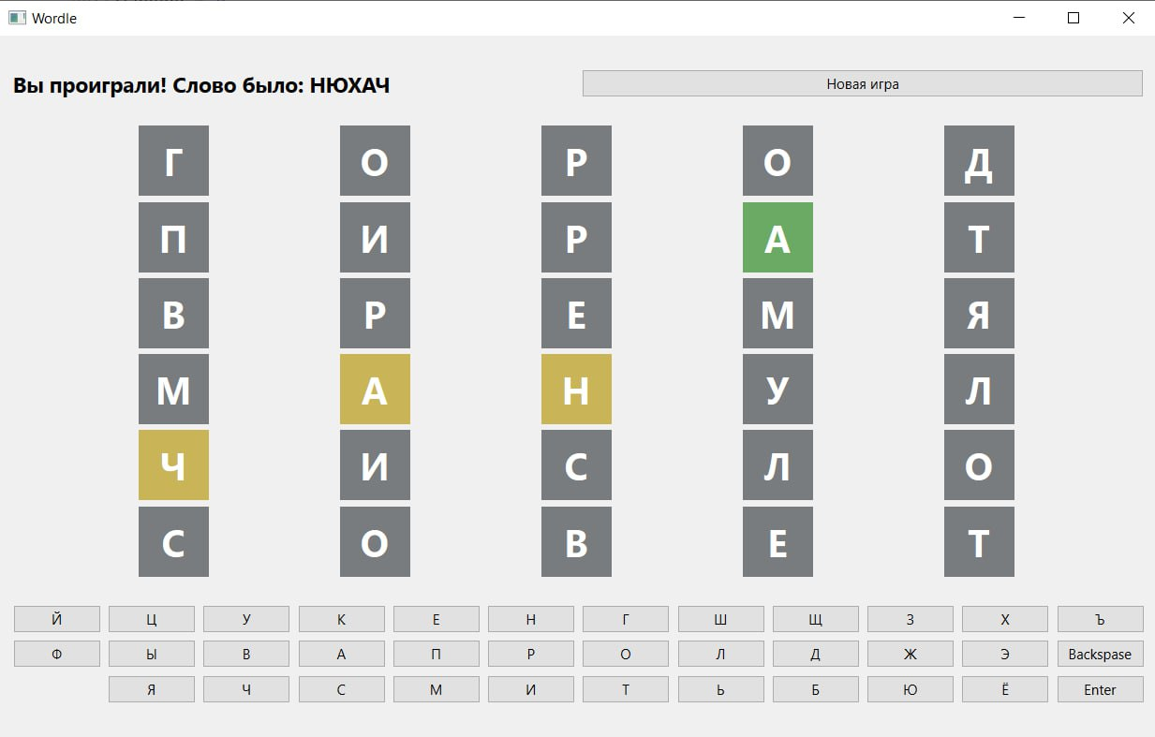
Примеры победы и проигрыша

Slide 4
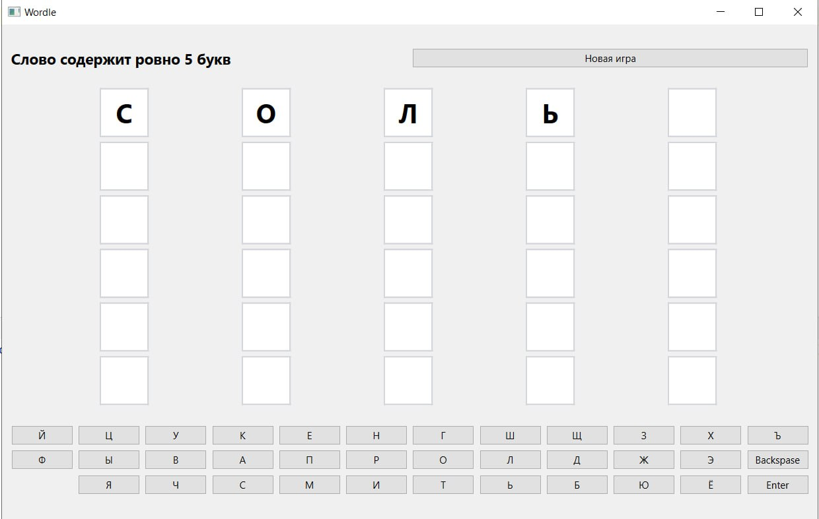
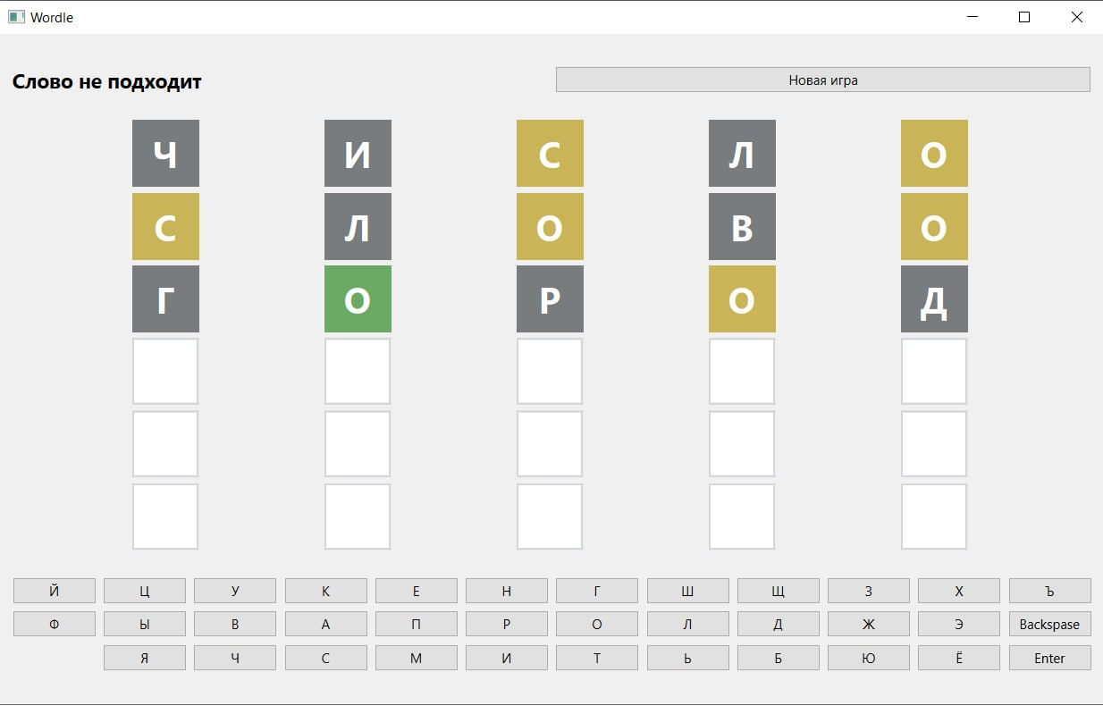
Другие примеры игрового процесса

Slide 5
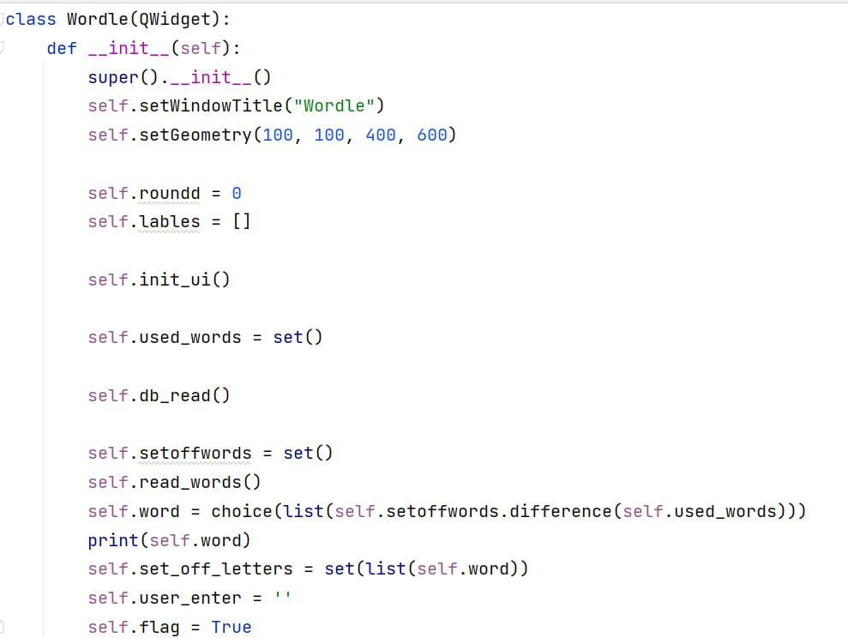
Внутренние строение программы
Инициализация игрового окна

Slide 6
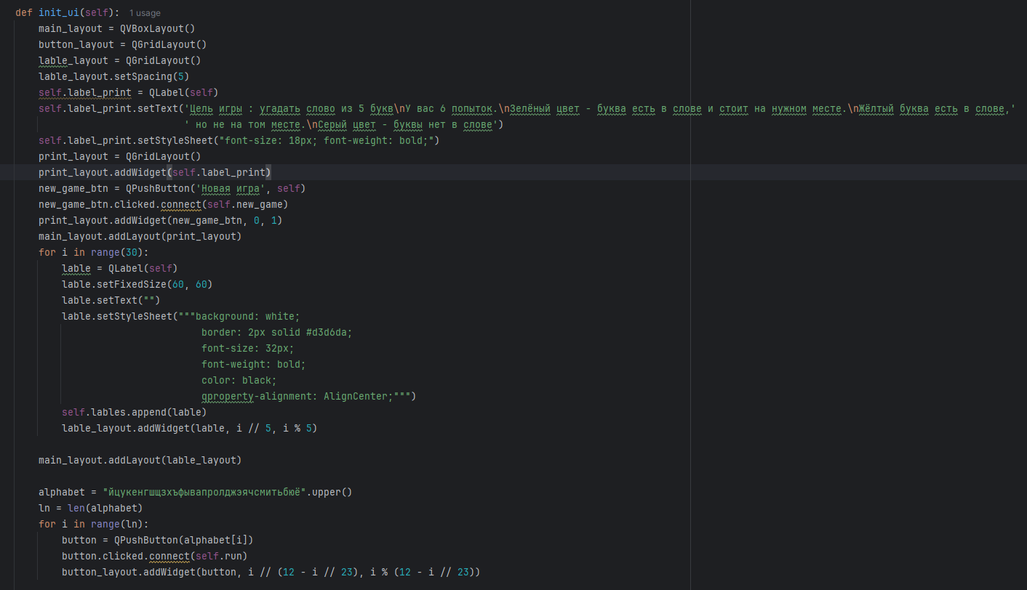
Инициализация интерфейса

Slide 7
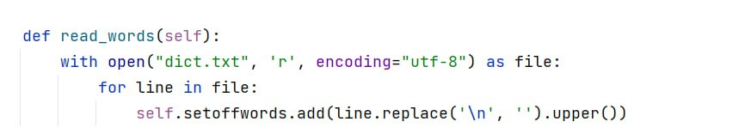
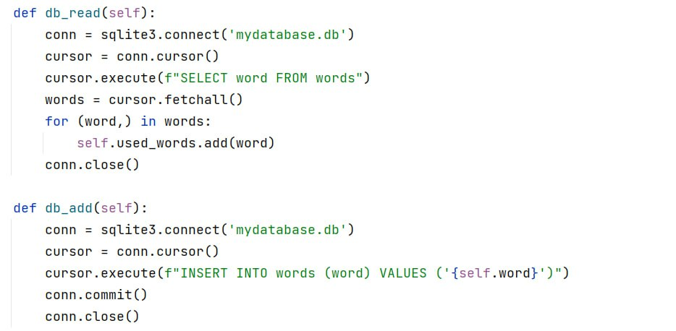
Заполнение множества всех существующих слов из 5 букв
чтение и запись в базу данных угаданных слов

Slide 8
Спасибо за внимание !!!

